Slide 1
CHƯƠNG 1: CÁC KHÁI NIỆM CĂN BẢN
Khoa Khoa học và Kỹ thuật thông tin
Bộ môn Khoa học dữ liệu

Slide 2
NỘI DUNG
Neural units.
Hàm mất mát.
Gradient Descent.
Đạo hàm (Derivative).
Đồ thị tính toán.
Vector hoá.

Slide 3
Neural units

Slide 4

Cấu trúc mạng neural sinh học

Slide 5
Cấu trúc một neural
Output value
Non-linear transform
Weighted sum
Weights
bias
Input layer

Slide 6
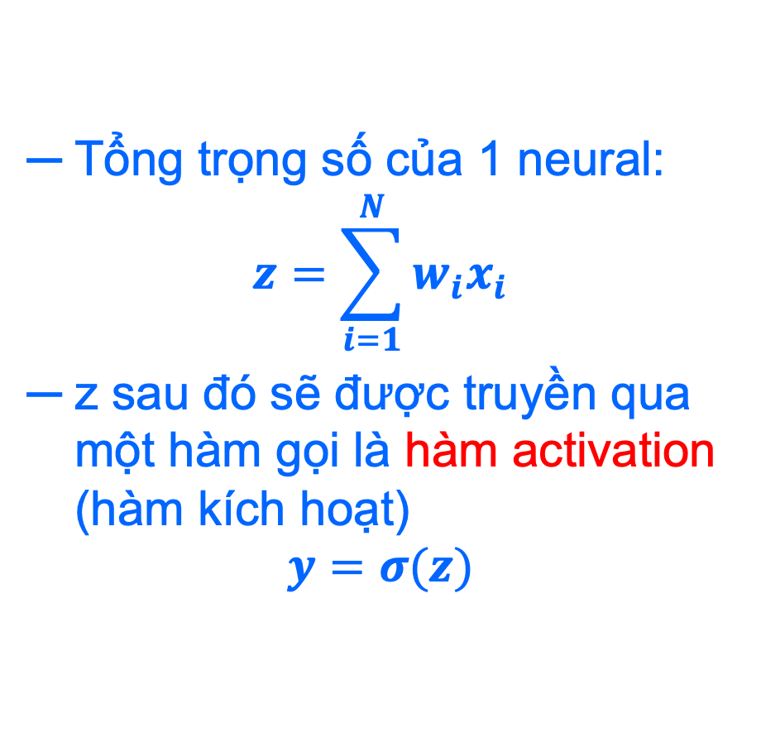
Cấu trúc một neural
Tổng trọng số của 1 neural:
$$z=\sum_{i=1}^{N}{w_{i}x_{i}}$$
z sau đó sẽ được truyền qua một hàm gọi là hàm activation (hàm kích hoạt)
$$y=σ(z)$$

Slide 7
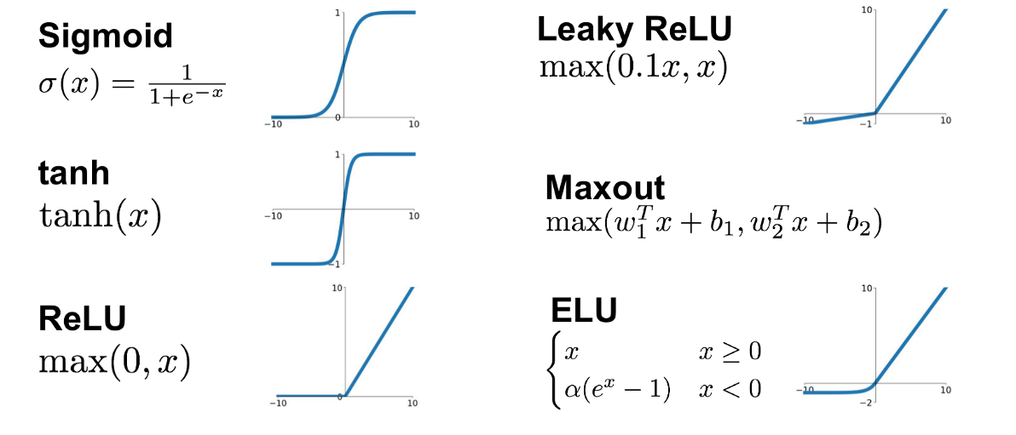
Một số hàm kích hoạt

Slide 8
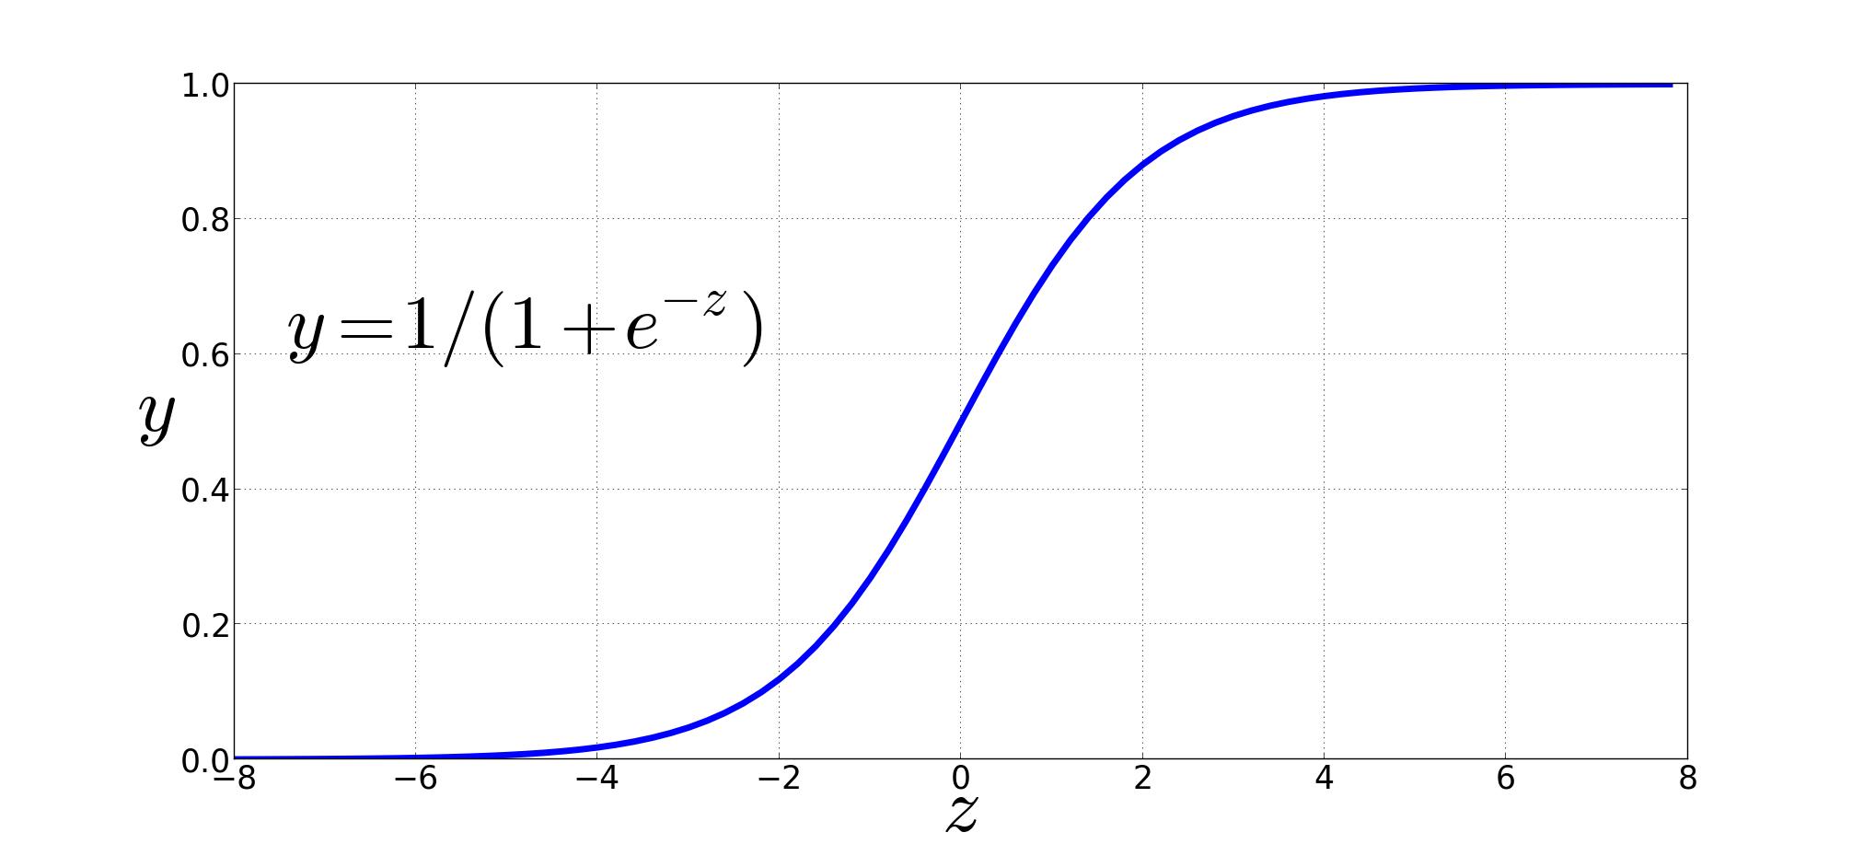
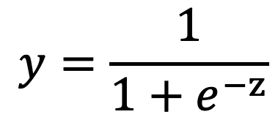
Hàm sigmoid
$$y=\frac{1}{1+e^{−z}}$$

Slide 9
Ví dụ
Cho một nerual units có các thông số w và b như sau:
w = [0.2,0.3,0.9]
b = 0.5
Hãy tính giá trị đầu ra của unit với dữ liệu đầu vào như sau:
x = [0.5,0.6,0.1]

Slide 10
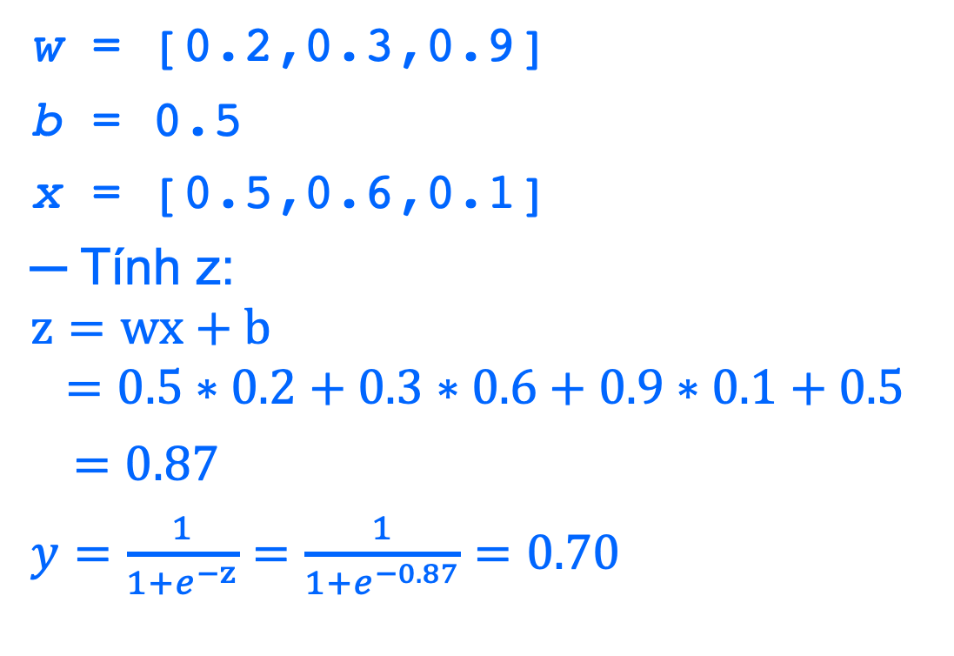
Ví dụ
w = [0.2,0.3,0.9]
b = 0.5
x = [0.5,0.6,0.1]
Tính z:
$$z=wx+b$$
$$=0.5∗0.2+0.3∗0.6+0.9∗0.1+0.5$$
$=0.87$
$y=\frac{1}{1+e^{−z}}=$ $\frac{1}{1+e^{−0.87}}=0.70$

Slide 11
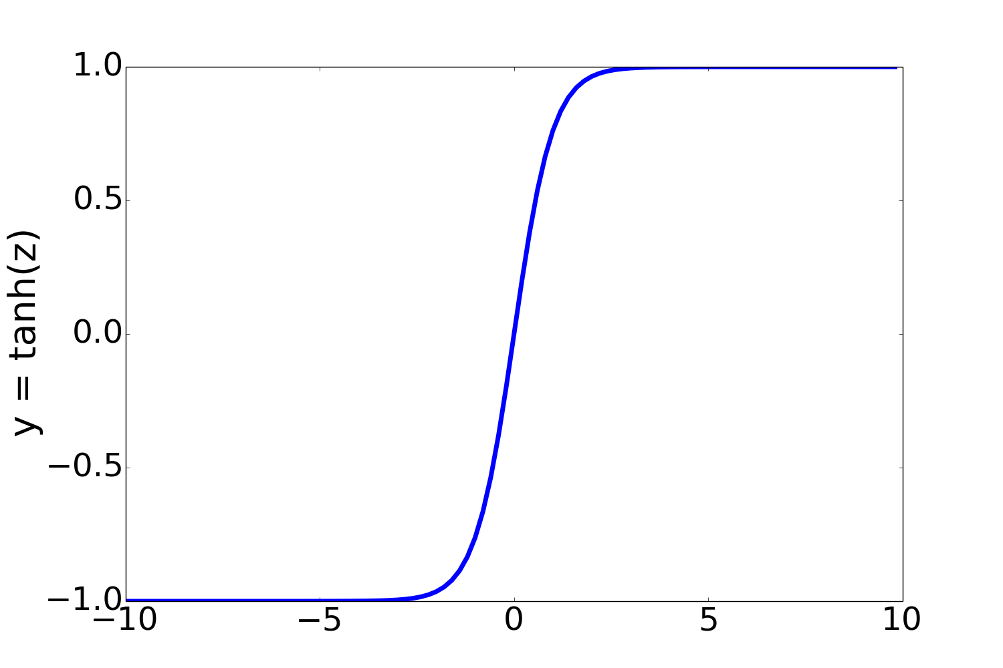
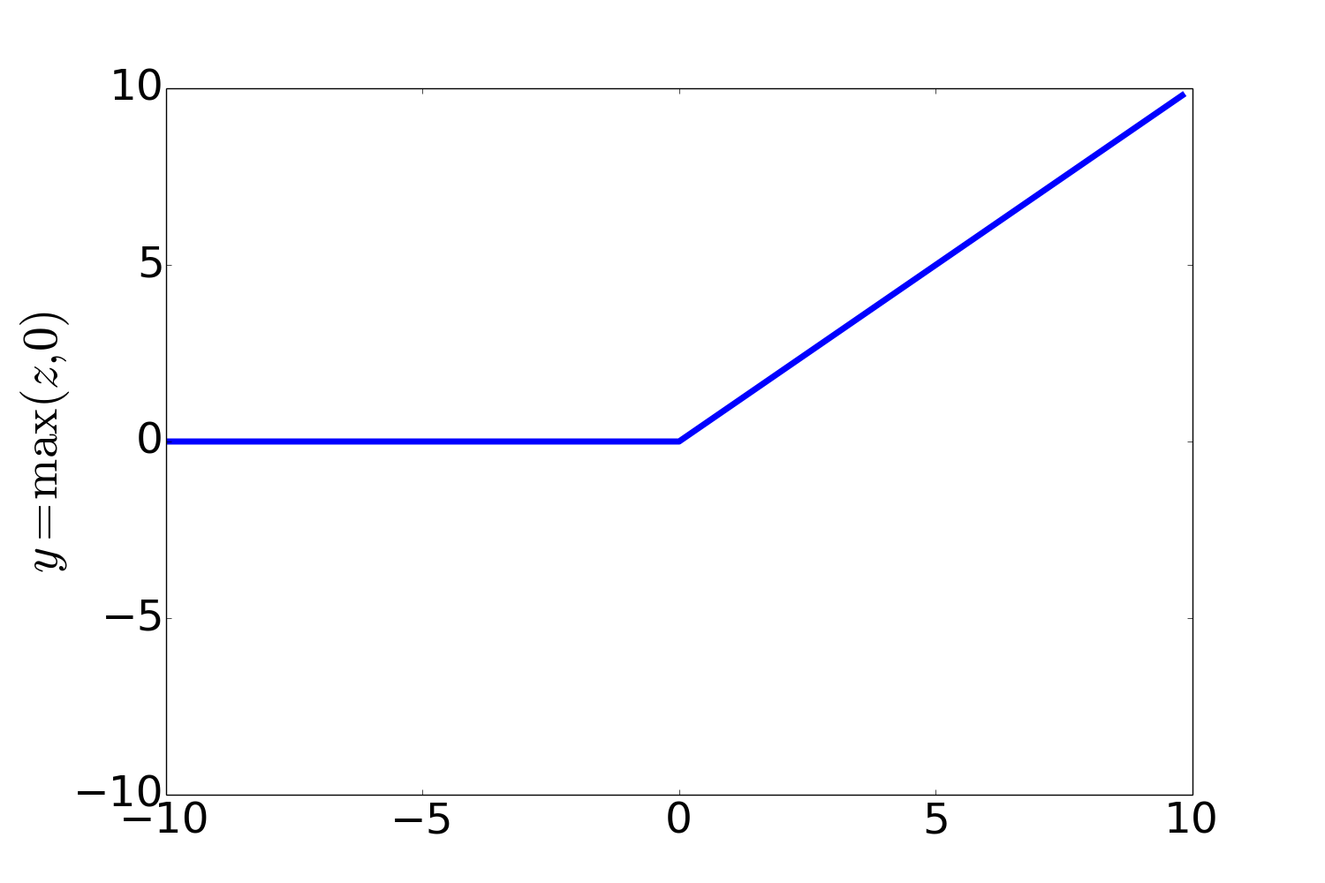
Bài tập
Hãy tính toán đầu ra một unit với hàm tanh và hàm relu?
tanh
relu

Slide 12
Bài toán XOR

Slide 13
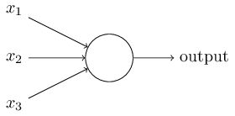
Mạng perceptron
Là một neural unit đơn giản.
Đầu ra là nhị phân với 2 giá trị là {0,1}.
Không có hàm activation.
Giá trị đầu ra:

Slide 14
Bài toán XOR
Mạng perceptron có thể tính toán được giá trị cho các đầu vào trong bảng hay không?

Slide 15
Perceptron cho AND
y = 0*1 + 0*1 + (-1) = 0
y = 0*1 + 1*1 + (-1) = 0
y = 1*1 + 1*1 + (-1) = 0
y = 1*1 + 1*1 + (-1) = 1
AND

Slide 16
Perceptron cho OR
y = 0*1 + 0*1 + 0 = 0
y = 0*1 + 1*1 + 0 = 1
y = 1*1 + 1*1 + 0 = 1
y = 1*1 + 1*1 + 0 = 1
OR

Slide 17
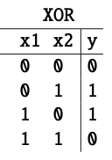
Perceptron cho XOR
w1 = 1, w2 = 1, b = -1
y = 0*1 + 0*1 + (-1) = 0
y = 0*1 + 1*1 + (-1) = 0
y = 1*1 + 1*1 + (-1) = 0
y = 1*1 + 1*1 + (-1) = 1
w1 = 1, w2 = 1, b = 0
y = 0*1 + 0*1 + 0 = 0
y = 0*1 + 1*1 + 0 = 1
y = 1*1 + 1*1 + 0 = 1
y = 1*1 + 1*1 + 0 = 1
Không dự đoán được cho bài toán XOR

Slide 18
Perceptron cho XOR

Slide 19
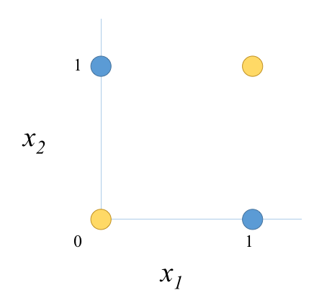
Perceptron
Perceptron là một hàm tuyến tính: y = wx + b.
Perceptron là một thuật toán Linearly separable.
Hàm XOR về bản chất không phải là một hàm Linearly separable.
➔ Perceptron sẽ không thể học được hàm XOR.
Biểu diễn cho hàm XOR

Slide 20
Giải quyết cho bài toán XOR
Layer 2
Layer 1
ReLU
x1 | x2 | h1 (w1=1, w2=1, b=0) | h2 (w1=1, w2=1, b=-1)
0 | 0 | max(0, 0*1+0*1+0) = 0 | max(0, 0*1+0*1-1) = 0
0 | 1 | max(0, 0*1+1*1+0) = 1 | max(0, 0*1+1*1-1) = 0
1 | 0 | max(0, 1*1+0*1+0) = 1 | max(0, 1*1+0*1-1) = 0
1 | 1 | max(0, 1*1+1*1+0) = 2 | max(0, 1*1+1*1-1) = 1
ReLU
Layer 1
h1 | h2 | y1 (w1=1, w2=-2, b=0)
0 | 0 | max(0, 0*1+0*(-2) + 0) = 0
1 | 0 | max(0, 1*1+0*(-2) + 0) = 1
1 | 0 | max(0, 1*1+0*(-2) + 0) = 1
2 | 1 | max(0, 2*1+1*(-2) + 0) = 0
Layer 2
y = relu(z) = max(0,z)

Slide 21
Giải quyết cho bài toán XOR
Bài toán XOR được giải quyết khi:
Sử dụng hàm kích hoạt relu (hàm phi tuyến).
Sử dụng perceptron 2 lớp.
perceptron 2 lớp

Slide 22
Các ký hiệu trong mạng neural

Slide 23
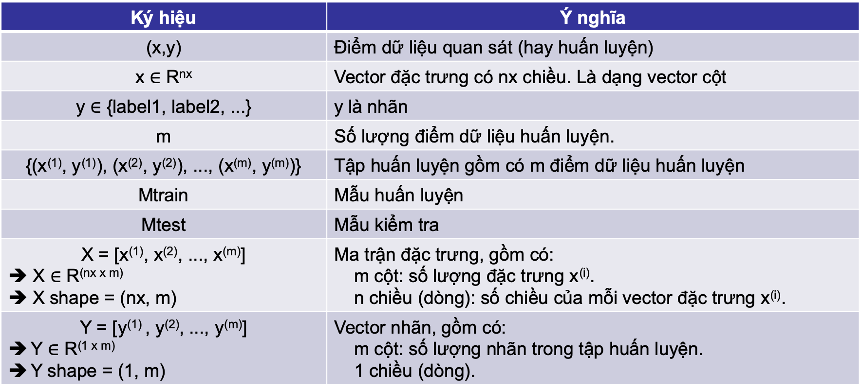
Các ký hiệu (notation)
Ký hiệu | Ý nghĩa
(x,y) | Điểm dữ liệu quan sát (hay huấn luyện)
x $∈$ R^{nx} | Vector đặc trưng có nx chiều. Là dạng vector cột
y $∈$ {label1, label2, ...} | y là nhãn
m | Số lượng điểm dữ liệu huấn luyện.
{(x⁽¹⁾, y⁽¹⁾), (x⁽²⁾, y⁽²⁾), ..., (x^{(m)}, y^{(m)})} | Tập huấn luyện gồm có m điểm dữ liệu huấn luyện
Mtrain | Mẫu huấn luyện
Mtest | Mẫu kiểm tra
X = [x⁽¹⁾, x⁽²⁾, ..., x^{(m)}] ➔ X $∈$ R^{(nx x m)} ➔ X shape = (nx, m) | Ma trận đặc trưng, gồm có: m cột: số lượng đặc trưng x^{(i)}. n chiều (dòng): số chiều của mỗi vector đặc trưng x^{(i)}.
Y = [y⁽¹⁾ , y⁽²⁾, ..., y^{(m)}] Y $∈$ R^{(1 x m)} Y shape = (1, m) | Vector nhãn, gồm có: m cột: số lượng nhãn trong tập huấn luyện. 1 chiều (dòng).

Slide 24
HÀM MẤT MÁT

Slide 25
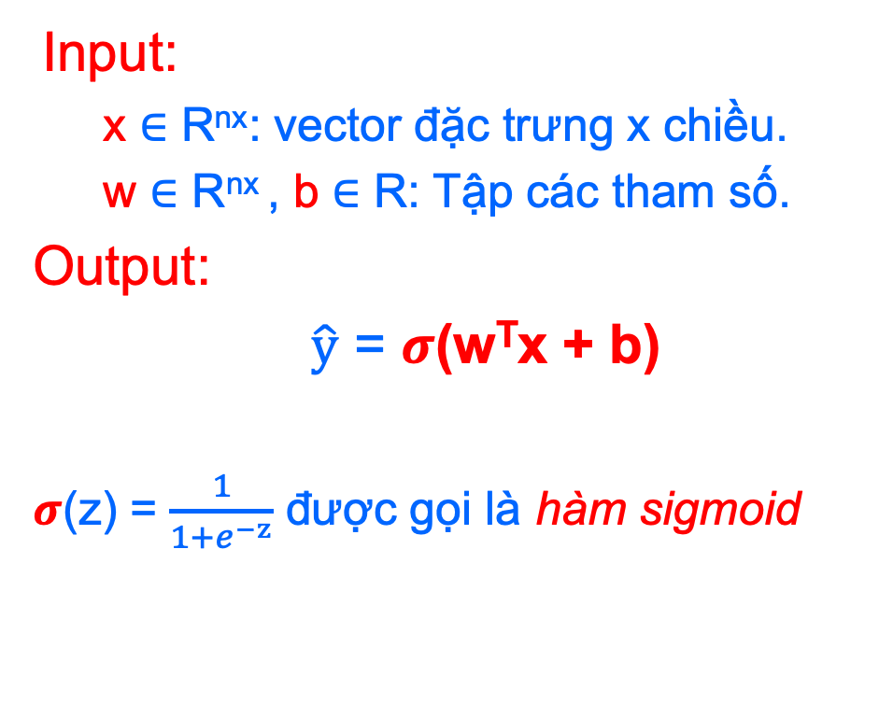
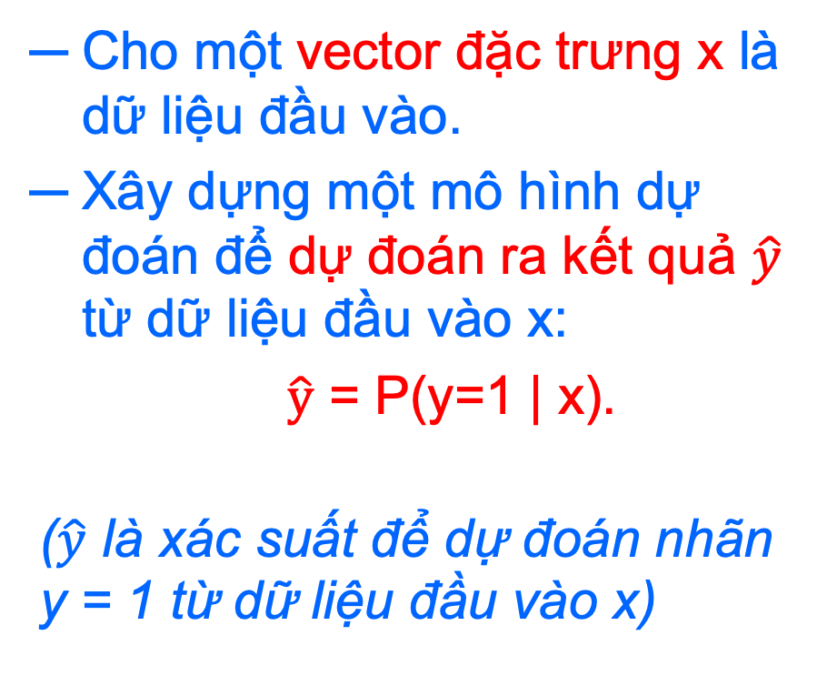
Logistic regression
Cho một vector đặc trưng x là dữ liệu đầu vào.
Xây dựng một mô hình dự đoán để dự đoán ra kết quả $\hat{y}$ từ dữ liệu đầu vào x:
$\hat{y}$ = P(y=1 | x).
($\hat{y}$ là xác suất để dự đoán nhãn y = 1 từ dữ liệu đầu vào x)
Input:
x $∈$ R^{nx}: vector đặc trưng x chiều.
w $∈$ R^{nx} , b $∈$ R: Tập các tham số.
Output:
$\hat{y}$ = $σ$(w^{T}x + b)
$σ$(z) = $\frac{1}{1+e^{−z}}$ được gọi là hàm sigmoid
z

Slide 26
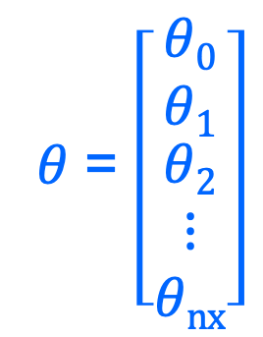
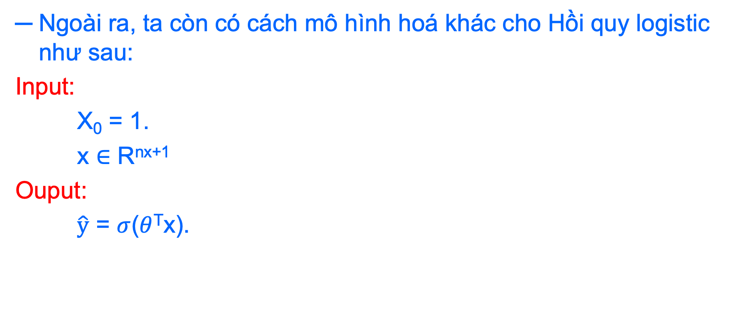
Logistic Regression
Ngoài ra, ta còn có cách mô hình hoá khác cho Hồi quy logistic như sau:
Input:
X₀ = 1.
x $∈$ R^{nx+1}
Ouput:
$\hat{y}$ = $σ$($θ$^{T}x).
𝜃 = $\left[\begin{matrix}\text{θ}0 \\ \text{θ}1 \\ \begin{matrix}\text{θ}2 \\ ⋮ \\ \text{θ}nx\end{matrix}\end{matrix}\right]$
b
w

Slide 27
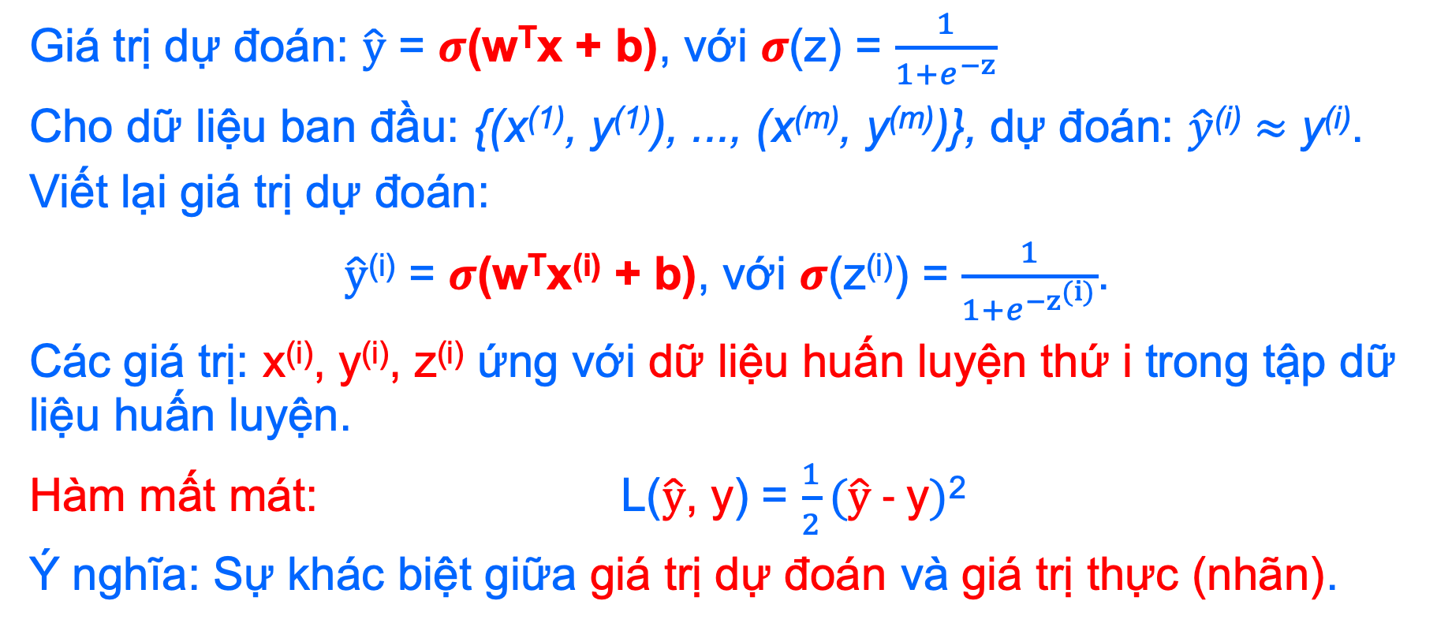
Xây dựng hàm mất mát
Giá trị dự đoán: $\hat{y}$ = $σ$(w^{T}x + b), với $σ$(z) = $\frac{1}{1+e^{−z}}$
Cho dữ liệu ban đầu: {(x⁽¹⁾, y⁽¹⁾), ..., (x^{(m)}, y^{(m)})}, dự đoán: $\hat{y}$^{(i)} $≈$ y^{(i)}.
Viết lại giá trị dự đoán:
$\hat{y}$^{(i)} = $σ$(w^{T}x^{(i)} + b), với $σ$(z^{(i)}) = $\frac{1}{1+e^{−z^{(i)}}}$.
Các giá trị: x^{(i)}, y^{(i)}, z^{(i)} ứng với dữ liệu huấn luyện thứ i trong tập dữ liệu huấn luyện.
Hàm mất mát: L($\hat{y}$, y) = $\frac{1}{2}(\hat{y}\text{ − }\text{y})$²
Ý nghĩa: Sự khác biệt giữa giá trị dự đoán và giá trị thực (nhãn).

Slide 28
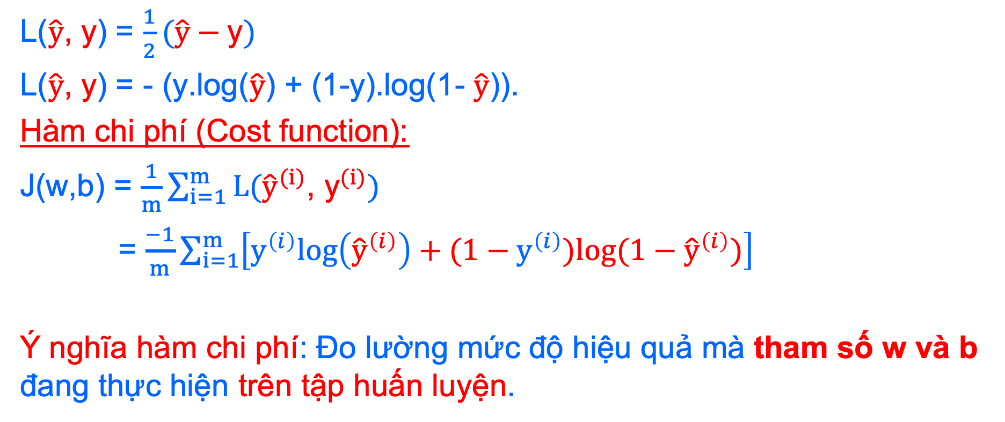
Xây dựng hàm mất mát
L($\hat{y}$, y) = $\frac{1}{2}(\hat{y}\text{ − }\text{y})$
L($\hat{y}$, y) = - (y.log($\hat{y}$) + (1-y).log(1- $\hat{y}$)).
Hàm chi phí (Cost function):
J(w,b) = $\frac{1}{m}\sum_{i=1}^{m}{L({\hat{y}}^{(i)}\text{, }{\text{y}}^{(i)})}$
= $\frac{−1}{m}\sum_{i=1}^{m}{\left[y^{\left(i\right)}log\left({\hat{y}}^{\left(i\right)}\right)+(1−y^{\left(i\right)})log(1−{\hat{y}}^{\left(i\right)})\right]}$
Ý nghĩa hàm chi phí: Đo lường mức độ hiệu quả mà tham số w và b đang thực hiện trên tập huấn luyện.

Slide 29
GRADIENT DESCENT

Slide 30
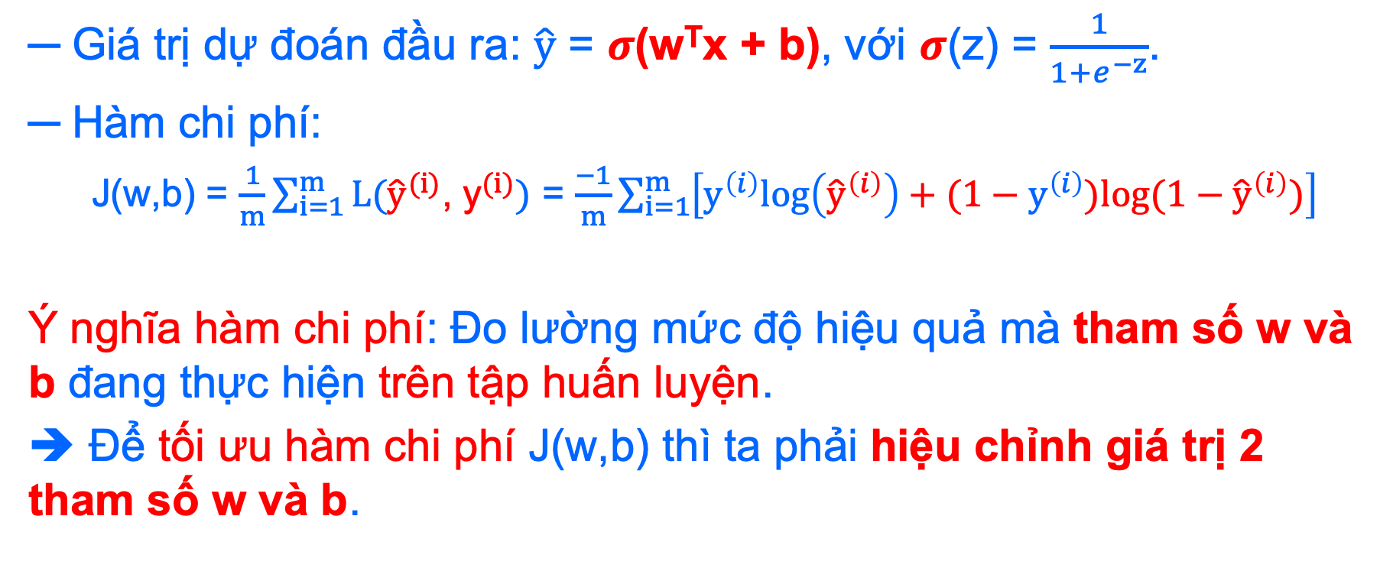
Nhắc lại hàm mất mát và cost function
Giá trị dự đoán đầu ra: $\hat{y}$ = $σ$(w^{T}x + b), với $σ$(z) = $\frac{1}{1+e^{−z}}$.
Hàm chi phí:
J(w,b) = $\frac{1}{m}\sum_{i=1}^{m}{L({\hat{y}}^{(i)}\text{, }{\text{y}}^{(i)})}$ = $\frac{−1}{m}\sum_{i=1}^{m}{\left[y^{\left(i\right)}log\left({\hat{y}}^{\left(i\right)}\right)+(1−y^{\left(i\right)})log(1−{\hat{y}}^{\left(i\right)})\right]}$
Ý nghĩa hàm chi phí: Đo lường mức độ hiệu quả mà tham số w và b đang thực hiện trên tập huấn luyện.
➔ Để tối ưu hàm chi phí J(w,b) thì ta phải hiệu chỉnh giá trị 2 tham số w và b.

Slide 31
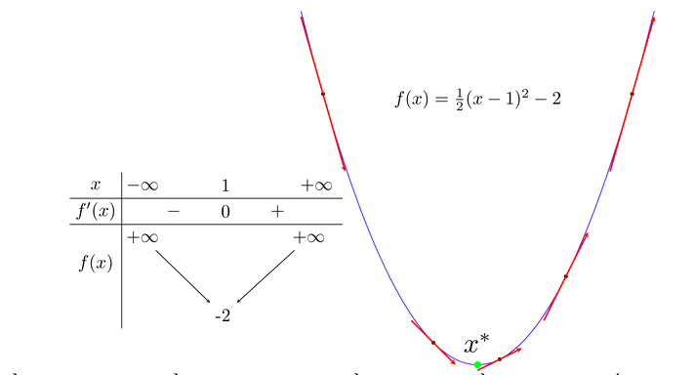
Gradient descent
Gradient descent là một thuật toán tối ưu hoá dùng để tìm điểm tối tiểu cục bộ (local minimum) của một hàm số.
x* (điểm màu xanh) chính là điểm tối tiểu cục bộ của hàm số f(x)

Slide 32
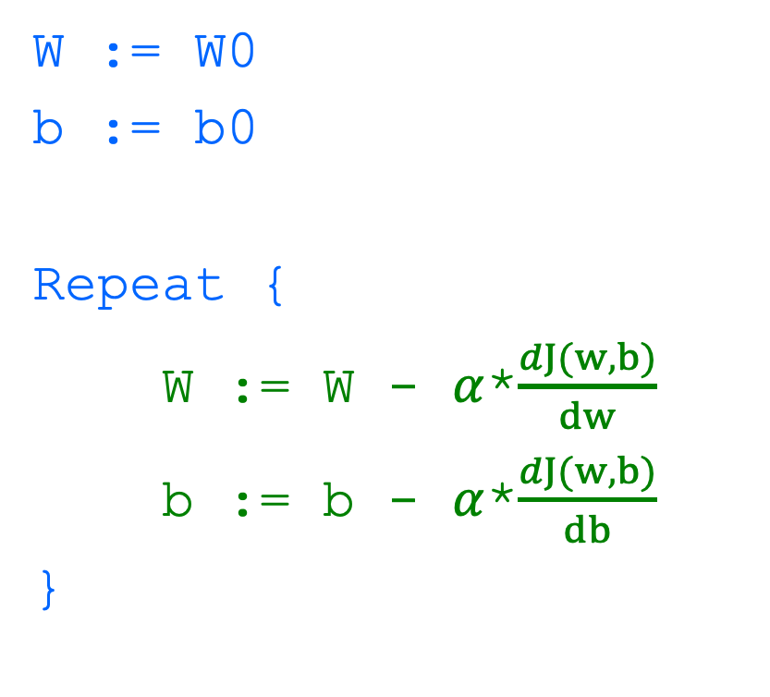
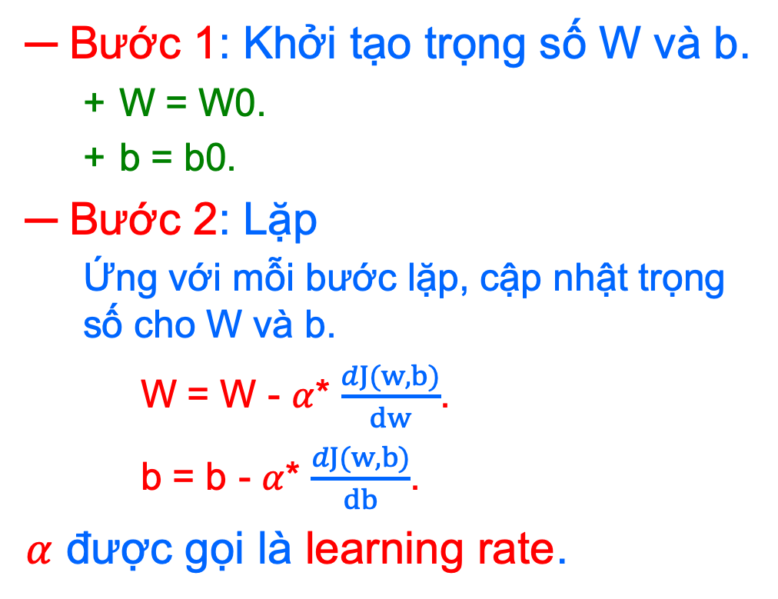
Thuật toán gradient descent
Bước 1: Khởi tạo trọng số W và b.
W = W0.
b = b0.
Bước 2: Lặp
Ứng với mỗi bước lặp, cập nhật trọng số cho W và b.
W = W - $α$* $\frac{dJ(w,b)}{dw}$.
b = b - $α$* $\frac{dJ(w,b)}{db}$.
$α$ được gọi là learning rate.
W := W0
b := b0
Repeat {
W := W - $α$*$\frac{dJ(w,b)}{dw}$
b := b - $α$*$\frac{dJ(w,b)}{db}$
}

Slide 33
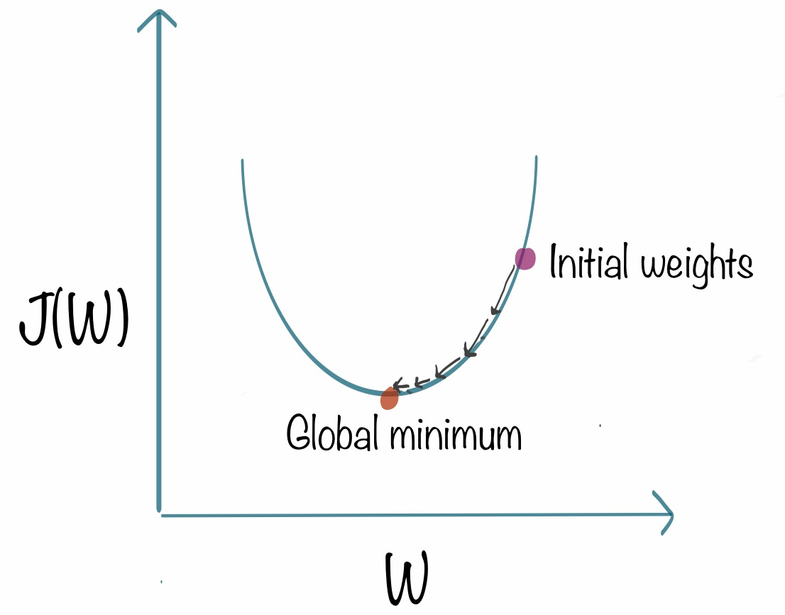

Gradient Descent
Điểm khởi tạo
Định nghĩa của đạo hàm: Là độ dốc của hàm ngay tại 1 điểm
Đạo hàm âm ➔ W’ = W - $α$*(-dW) = W’ = W + $α$*dW
Đạo hàm dương ➔ W’ = W - $α$*dW
Lặp đi lặp lại nhiều lần liên tiếp, W sẽ tiến tới điểm cực tiểu

Slide 34
ĐẠO HÀM

Slide 35
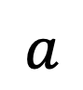
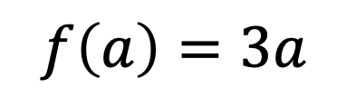
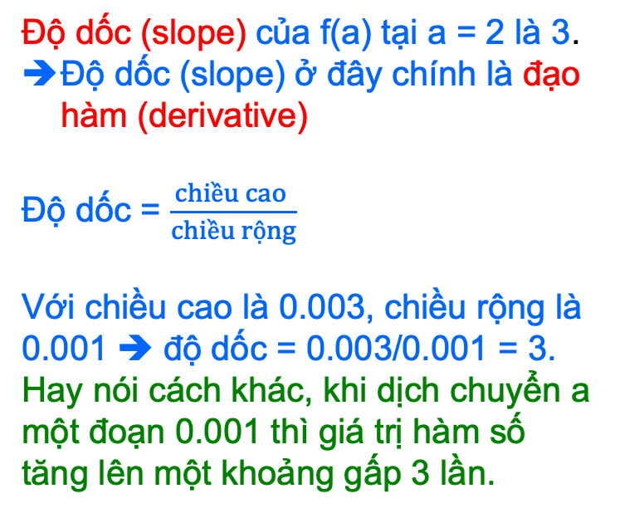
Ví dụ
Ta có:
a = 2 ➔ f(a) = 6
a = 2.001 ➔ f(a) = 6.003
$$f\left(a\right)=3a$$
Độ dốc (slope) của f(a) tại a = 2 là 3.
Độ dốc (slope) ở đây chính là đạo hàm (derivative)
Độ dốc = $\frac{chiều cao }{chiều rộng}$
Với chiều cao là 0.003, chiều rộng là 0.001 ➔ độ dốc = 0.003/0.001 = 3.
Hay nói cách khác, khi dịch chuyển a một đoạn 0.001 thì giá trị hàm số tăng lên một khoảng gấp 3 lần.
6.003
f(a) tăng thêm 0.003
6
Khi a tăng 0.001
2
2.001
$$a$$

Slide 36
Định nghĩa chính thức của Đạo hàm
Trong giải tích toán học, đạo hàm của một hàm số thực chất là sự mô tả sự biến thiên của hàm số tại một điểm nào đó xác định.
Ở ví dụ trong slide trước, đạo hàm được xác định với giá trị tăng thêm cho a là 0.001. Trên thực tế, đạo hàm có thể xác định cho các giá trị thậm chí còn nhỏ hơn, ví dụ như: 0.00001, 0.00000001, 1.10⁻⁹, ....

Slide 37
Ví dụ (tt)
VD1:
a = 2 ➔ f(a) = 6
a = 2.001 ➔ f(a) = 6.003
$$f\left(a\right)=3a$$
VD2:
a = 5 ➔ f(a) = 15
a = 5.001 ➔ f(a) = 15.003
6.003
f(a) tăng thêm 0.003
6
VD3:
a = 6 ➔ f(a) = 18
a = 6.001 ➔ f(a) = 18.003
Khi a tăng 0.001
....
2
2.001
$$a$$
Hàm f(a) này luôn có độ dốc là 3 ở mọi giá trị a

Slide 38
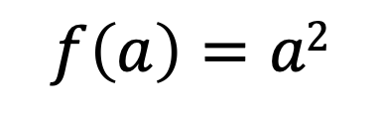
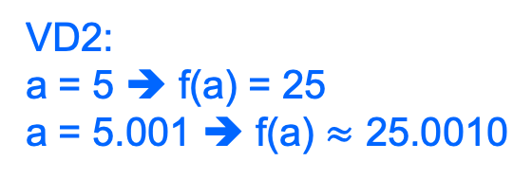
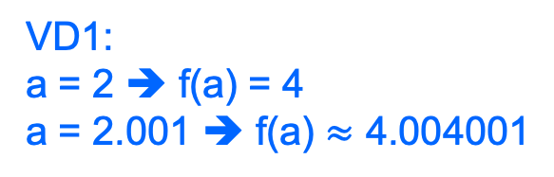
Ví dụ (tt)
VD1:
a = 2 ➔ f(a) = 4
a = 2.001 ➔ f(a) $≈$ 4.004001
$$f\left(a\right)=a2$$
VD2:
a = 5 ➔ f(a) = 25
a = 5.001 ➔ f(a) $≈$ 25.0010
VD3:
a = 6 ➔ f(a) = 36
a = 6.001 ➔ f(a) = 36012001
2
5
6
$$a$$
Hàm f(a) lúc này có độ dốc tại mỗi vị trí là khác nhau

Slide 39
Nhận xét
Đối với các hàm tuyến tính, đạo hàm giống nhau tại mọi điểm.
Đối với các hàm phi tuyến, đạo hàm tại mỗi điểm là khác nhau.
Một số hàm phi tuyến thường gặp:
f(a) = a².
f(a) = a³.
f(a) = log_{e}(a).
f(a) = ln(a).

Slide 40

Quy tắc chuỗi (chain rules)
Quy tắc chuỗi là một công thức để tính đạo hàm của hàm tổng hợp.
Nghĩa là, nếu f và g là các hàm phân biệt, thì quy tắc chuỗi biểu thị đạo hàm của tổ hợp f ∘ g.
Nếu biến z phụ thuộc vào biến y, biến y lại phụ thuộc vào biến x, thì đạo hàm của z tính theo x sẽ theo quy tắc chuỗi như sau:
$$\frac{dz}{dx}=\frac{dz}{dy}∗\frac{dy}{dx}$$
z → y → x

Slide 41
ĐỒ THỊ TÍNH TOÁN

Slide 42
Khái niệm
Là một đồ thị có hướng.
Mỗi node là một biến (variable) hoặc một hành vi (operation).
Biến được truyền vào hành vi, và hành vi sẽ cho ra một giá trị output mới. Giá trị này có thể truyền vào cho một hành vi khác.
x
Variable
+
y
Operator

Slide 43
Ví dụ
J(a,b,c) = 3(a + bc)
U = b*c
a
V = a + u
V = a+U
J = 3*V
b
U = b*c
J = 3V
c

Slide 44
Ví dụ
J(a,b,c) = 3(a + bc)
U = b*c
a = 5
V = a + u
V = a+U
J = 3*V
b = 3
U = b*c
11
33
J = 3V
6
c = 2
a = 5
b = 3
c = 2
J(a,b,c) = 33, Với a = 5, b = 3, c = 2

Slide 45
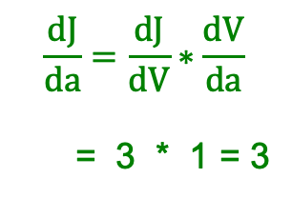
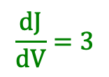
Tính đạo hàm với computation graph
J(a,b,c) = 3(a + bc)
a = 5
Bắt đầu từ cuối
11
U = b*c
6
V = a+U
J = 3*V
V = a + u
b = 3
U = b*c
3
6
J = 3V
c = 2
$$\frac{dJ}{da}=\frac{dJ}{dV}∗\frac{dV}{da}$$
= 3 * 1 = 3
$$\frac{dJ}{dV}=3$$
Quy tắc chuỗi: a → V → J

Slide 46
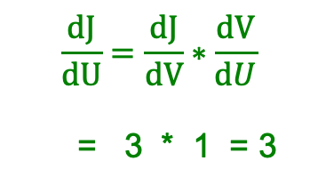
Tính đạo hàm với computation graph
J(a,b,c) = 3(a + bc)
a_{new} = 3
a = 5
Bắt đầu từ cuối
11
U = b*c
6
V = a+U
J = 3*V
V = a + u
b = 3
U = b*c
V_{new} = 3
U_{new} =3
J = 3V
c = 2
$$\frac{dJ}{dU}=\frac{dJ}{dV}∗\frac{dV}{dU}$$
= 3 * 1 = 3
$$\frac{dJ}{da}=\frac{dJ}{dV}∗\frac{dV}{da}$$
= 3 * 1 = 3
$$\frac{dJ}{dV}=3$$
Quy tắc chuỗi:
U → V → J
Quy tắc chuỗi:
a → V → J

Slide 47
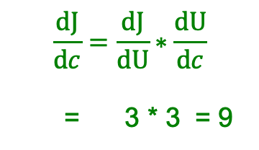
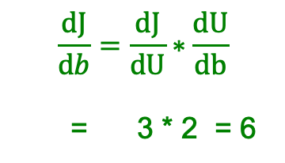
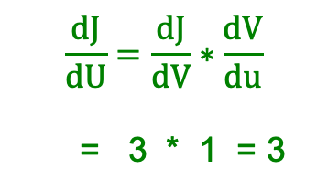
Tính đạo hàm với computation graph
J(a,b,c) = 3(a + bc)
a_{new} = 3
a = 5
Bắt đầu từ cuối
11
U = b*c
b_{new} = 6
6
V = a+U
J = 3*V
V = a + u
b = 3
U = b*c
V_{new} = 3
U_{new} =3
c_{new} = 9
J = 3V
c = 2
$$\frac{dJ}{dU}=\frac{dJ}{dV}∗\frac{dV}{du}$$
= 3 * 1 = 3
$$\frac{dJ}{da}=\frac{dJ}{dV}∗\frac{dV}{da}$$
= 3 * 1 = 3
$$\frac{dJ}{dV}=3$$
$$\frac{dJ}{db}=\frac{dJ}{dU}∗\frac{dU}{db}$$
= 3 * 2 = 6
Quy tắc chuỗi:
c → U → V → J
$$\frac{dJ}{dc}=\frac{dJ}{dU}∗\frac{dU}{dc}$$
= 3 * 3 = 9
Quy tắc chuỗi:
b → U → V → J
Quy tắc chuỗi:
U → V → J
Quy tắc chuỗi:
a → V → J

Slide 48
So sánh
Ban đầu
Sau khi đạo hàm
a = 5.
b = 3.
c = 2
Truyền các tham số qua các lớp của mạng neural
a = 3
b = 6
c = 9
Quay ngược lại hiệu chỉnh tham số ➔ mục tiêu là đạt được chi phí tối ưu.

Slide 49
Áp dụng đồ thị tính toán vào Logistic regression

Slide 50
Với 1 điểm dữ liệu 2 chiều

Slide 51
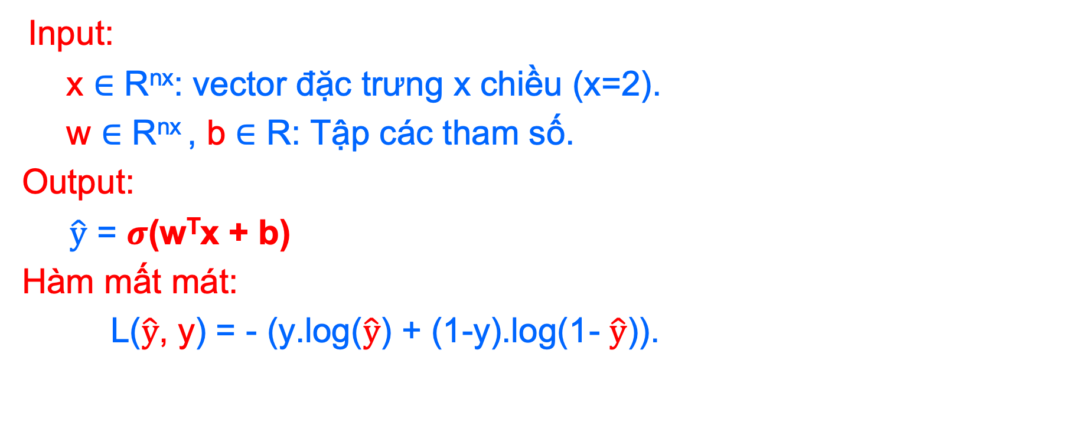
Logistic regression
Input:
x $∈$ R^{nx}: vector đặc trưng x chiều (x=2).
w $∈$ R^{nx} , b $∈$ R: Tập các tham số.
Output:
$\hat{y}$ = $σ$(w^{T}x + b)
Hàm mất mát:
L($\hat{y}$, y) = - (y.log($\hat{y}$) + (1-y).log(1- $\hat{y}$)).

Slide 52
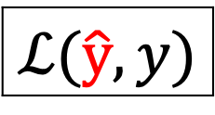
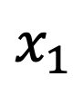
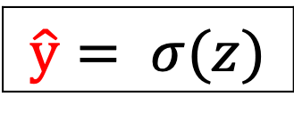
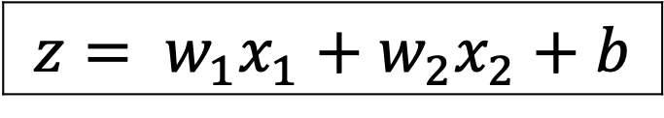
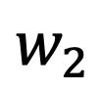
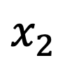
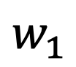
Computational graph
$$x_{1}$$
$$w_{1}$$
$$x_{2}$$
$$z= w_{1}x_{1}+w_{2}x_{2}+b$$
$$\hat{y}= σ(z)$$
$$ℒ(\hat{y},y)$$
$$w_{2}$$
b

Slide 53
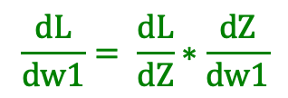
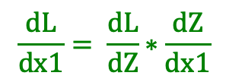

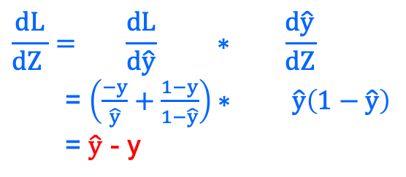
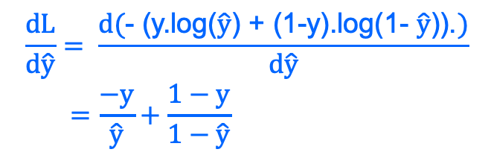
Computational graph
$$x_{1}$$
$$w_{1}$$
$$x_{2}$$
$$z= w_{1}x_{1}+w_{2}x_{2}+b$$
$$\hat{y}= σ(z)$$
$$ℒ(\hat{y},y)$$
$$w_{2}$$
b
$$\frac{dL}{dZ }= \frac{dL}{d\hat{y}} ∗ \frac{d\hat{y}}{dZ}$$
= $\left(\frac{−y}{\hat{y}}+\frac{1−y}{1−\hat{y}}\right)∗ \hat{y}\left(1−\hat{y}\right)$
= $\hat{y}$ - y
$$\frac{dL}{d\hat{y}}= \frac{d(\text{− (}\text{y}\text{.}\text{log}\text{(}\hat{y}\text{) + (1−}\text{y}\text{).}\text{log}\text{(1− }\hat{y}\text{)).})}{d\hat{y}}$$
$$=\frac{−y}{\hat{y}}+\frac{1−y}{1−\hat{y}}$$
$$\frac{dL}{dx1}= \frac{dL}{dZ}∗\frac{dZ}{dx1}$$
$$\frac{dL}{dw1}= \frac{dL}{dZ}∗\frac{dZ}{dw1}$$
Quy tắc chuỗi: Z → $\hat{y}$ → L
Tính tương tự cho x2, w2, b

Slide 54
Với m điểm dữ liệu 2 chiều

Slide 55
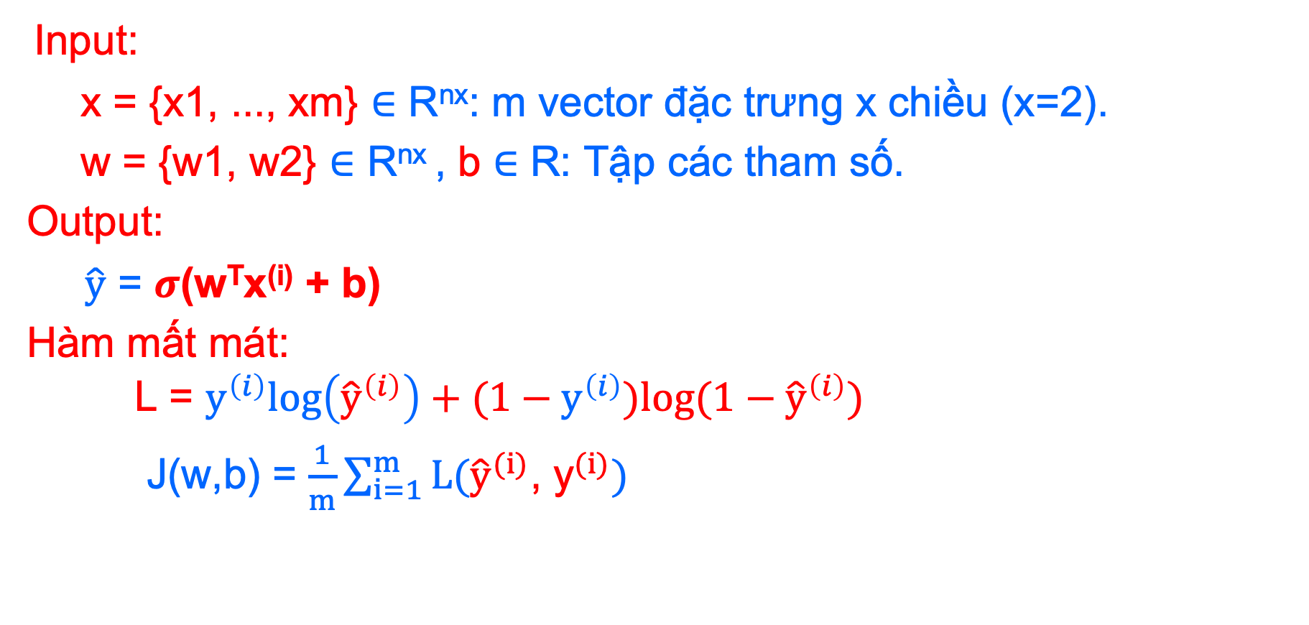
Logistic regression
Input:
x = {x1, ..., xm} $∈$ R^{nx}: m vector đặc trưng x chiều (x=2).
w = {w1, w2} $∈$ R^{nx} , b $∈$ R: Tập các tham số.
Output:
$\hat{y}$ = $σ$(w^{T}x^{(i)} + b)
Hàm mất mát: L = $y^{\left(i\right)}log\left({\hat{y}}^{\left(i\right)}\right)+(1−y^{\left(i\right)})log(1−{\hat{y}}^{\left(i\right)})$
J(w,b) = $\frac{1}{m}\sum_{i=1}^{m}{L({\hat{y}}^{(i)}\text{, }{\text{y}}^{(i)})}$

Slide 56
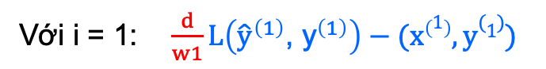
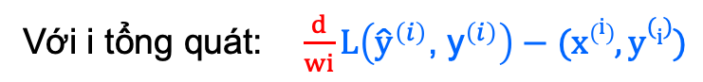
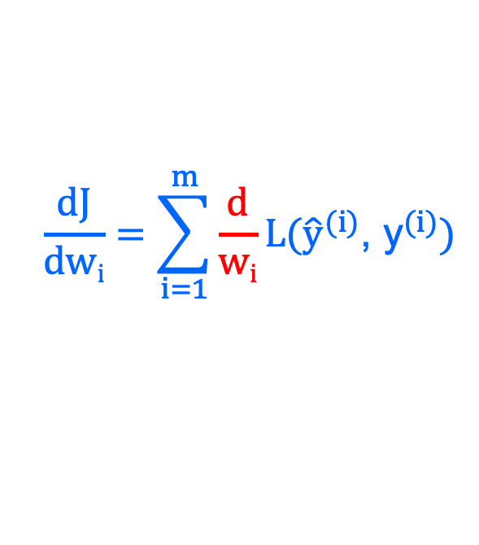



Đạo hàm
$$\frac{dJ}{dwi}=\sum_{i=1}^{m}{\frac{d}{wi}L({\hat{y}}^{(i)}\text{, }{\text{y}}^{(i)})}$$
Với i = 1: $\frac{d}{w1}L\left({\hat{y}}^{\left(1\right)}\text{, }{\text{y}}^{\left(1\right)}\right)−(x\left(1\right),y(1))$
$$\frac{dL}{dw1}= \frac{dL}{dZ}∗\frac{dZ}{dw1}$$
i là điểm dữ liệu thứ i trong tập dữ liệu (Dataset) gồm m điểm dữ liệu
Với i = 2: $\frac{d}{w2}L\left({\hat{y}}^{\left(2\right)}\text{, }{\text{y}}^{\left(2\right)}\right)−(x\left(2\right),y(2))$
$$\frac{dL}{dw2}= \frac{dL}{dZ}∗\frac{dZ}{dw2}$$
Với i tổng quát: $\frac{d}{wi}L\left({\hat{y}}^{\left(i\right)}\text{, }{\text{y}}^{\left(i\right)}\right)−(x\left(i\right),y(i))$

Slide 57


Ví dụ
Khởi tạo: J = 0, dw₁ = 0, dw₂ = 0, db = 0.
For i = 1 to m:
z^{(i)} = w^{T}x(i) + b.
${\hat{y}}^{(i)}$ = $σ$(z^{(i)})
J = $y^{\left(i\right)}log\left({\hat{y}}^{\left(i\right)}\right)+(1−y^{\left(i\right)})log(1−{\hat{y}}^{\left(i\right)})$
dz^{(i)} = ${\hat{y}}^{(i)}$ – y^{(i)}
dw₁^{(i)} += x₁^{(i)}* d(z^{(i)})
dw₂^{(i)} += x₂^{(i)}* d(z^{(i)})
db += d(z^{(i)})
dw₁ /=m
dw₂ /= m
db /= m
Target
w₁ := w₁ - $α$dw₁
w₂ := w₂ - $α$dw₂
b := b - $α$db

Slide 58
Vector hoá

Slide 59




Vector hoá
x^{(i)} = $\left(\begin{matrix}x1 \\ x2 \\ x3\end{matrix}\right)$
Khởi tạo:
J = 0,dw₁ = 0,dw₂ = 0,db = 0.
For i = 1 to m:
z^{(i)} = w^{T}x^{(i)} + b.
${\hat{y}}^{(i)}$ = $σ$(z^{(i)})
J = $y^{\left(i\right)}log\left({\hat{y}}^{\left(i\right)}\right)+(1−y^{\left(i\right)})log(1−{\hat{y}}^{\left(i\right)})$
dz^{(i)} = ${\hat{y}}^{(i)}$ – y^{(i)}
dw₁^{(i)} += x₁^{(i)}* d(z^{(i)})
dw₂^{(i)} += x₂^{(i)}* d(z^{(i)})
db += d(z^{(i)})
w = $\left(\begin{matrix}w1 \\ w2 \\ w3\end{matrix}\right)$
Biểu diễn x, w và b dưới dạng vector
b = $\left(\begin{matrix}b1 \\ b2 \\ b3\end{matrix}\right)$
Lệnh để thực hiện trong python:
z[i] = np.dot(w.T, x[i]) + b

Slide 60

Vector hoá
Khởi tạo:
J = 0,dw₁ = 0,dw₂ = 0,db = 0.
For i = 1 to m:
z^{(i)} = w^{T}x(i) + b.
${\hat{y}}^{(i)}$ = $σ$(z^{(i)})
J = $y^{\left(i\right)}log\left({\hat{y}}^{\left(i\right)}\right)+(1−y^{\left(i\right)})log(1−{\hat{y}}^{\left(i\right)})$
dz^{(i)} = ${\hat{y}}^{(i)}$ – y^{(i)}
dw₁^{(i)} += x₁^{(i)}* d(z^{(i)})
dw₂^{(i)} += x₂^{(i)}* d(z^{(i)})
db += d(z^{(i)})
Lệnh để thực hiện trong python:
z[i] = np.dot(w.T, x[i]) + b
Để khởi tạo một vector ban đầu với số chiều là m, ta dùng lệnh:
np.zeros(dim)

Slide 61
TÀI LIỆU THAM KHẢO
Khoá học Neural Network and Deep learning, deeplearning.ai.
Ian Goodfellow, Yoshua Bengio, Aaron Courvile, Deep learning, MIT Press, 2016.
Andrew Ng., Machine Learning Yearning. Link: https://www.deeplearning.ai/machine-learning-yearning/
Vũ Hữu Tiệp, Machine Learning cơ bản, NXB Khoa học và Kỹ thuật, 2018.

